Slide 1
人工智能前瞻培训
黄琨 @ 中国科学院大学

Slide 2
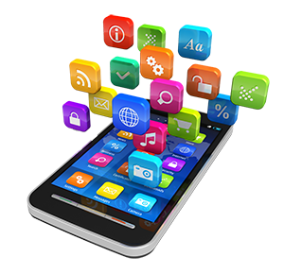
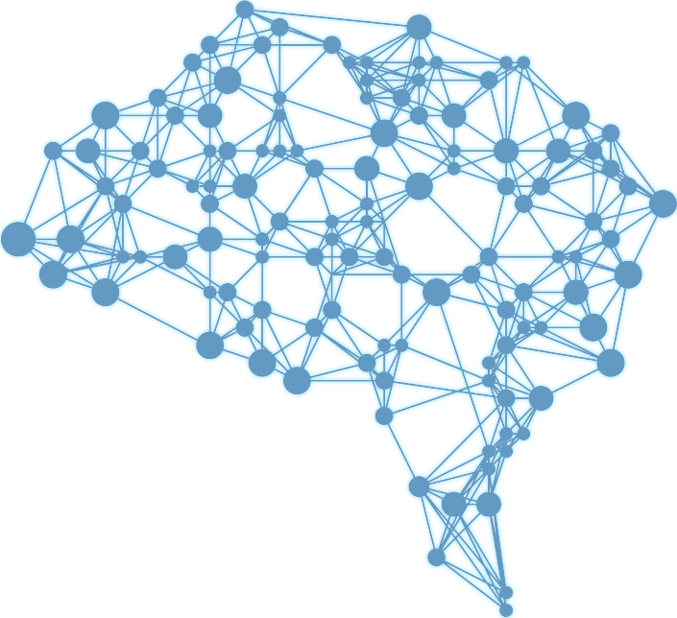
+
AI 算法
互联网应用

Slide 3
Outline
为什么要认识 AI ？（Artificial Intelligence 的价值 ）
什么是 AI ？（理解AI 算法）
AI 对我们生活的具体影响？ （AI 的问题、机遇和门槛）
Q & A
Notes:
好，以下是我今天要讲得主要内容，事实上这是我第一次采用非编程、或者非数学的角度来介绍AI方面的知识，如果有讲得不清楚的地方，大家可以随时打断我。另外，我今天嗓子有点不舒服，声音不能太大，请大家多多包涵。
我今天要讲的内容主要包括这三个问题，首先是我们为什么要认识AI，也就是说AI 在当今社会的具体价值是什么？然后我会带大家更加仔细得来理解AI算法，也就是什么是AI，最后我们来一起讨论一下，AI对我们的生活会有那些切身影响。嗯，最后如果时间允许的话，我会留一点时间供大家问一些感兴趣的话题。

Slide 4
为什么要认识 AI ？

Slide 5
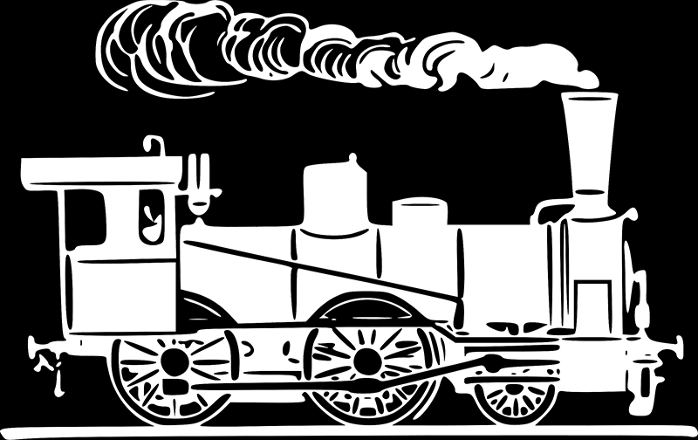
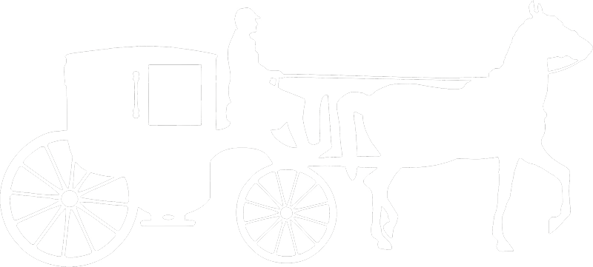
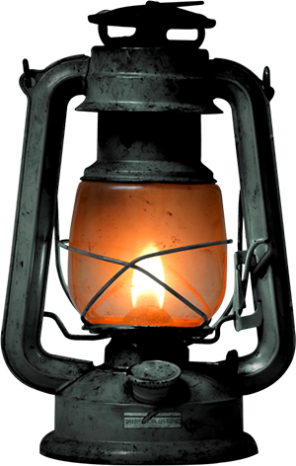
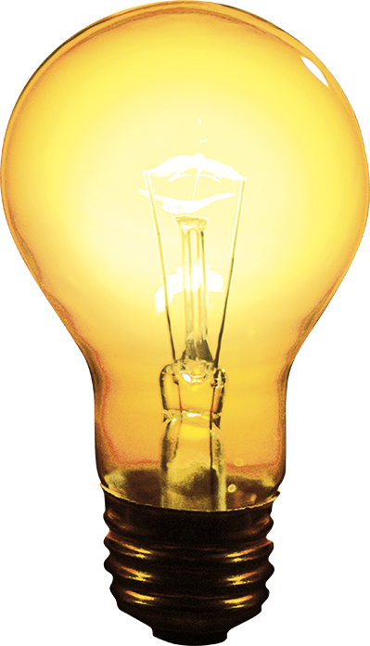


一次新的科技革命，影响整个社会
Ⅰ：蒸汽时代
Ⅱ：电气时代
Ⅲ：信息时代

Slide 6
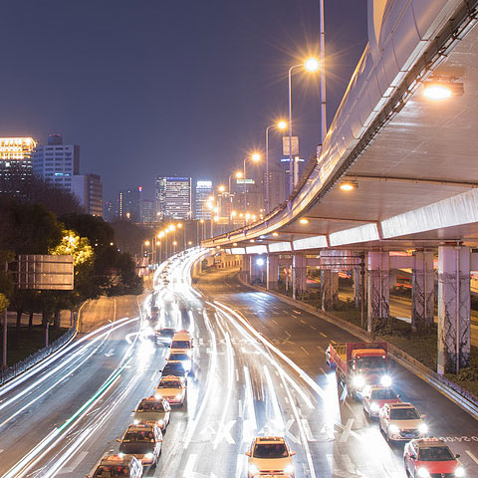
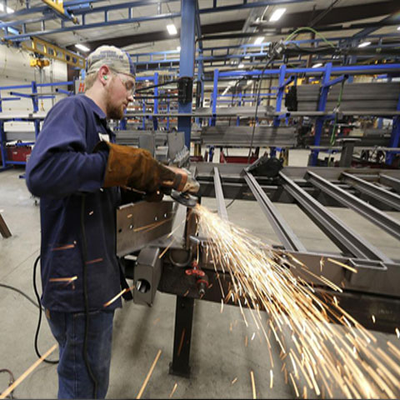
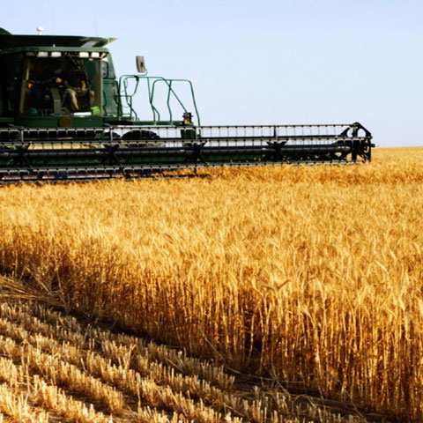
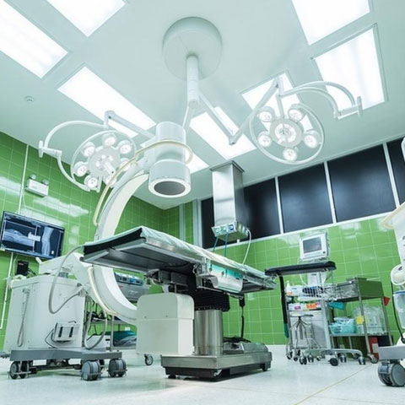
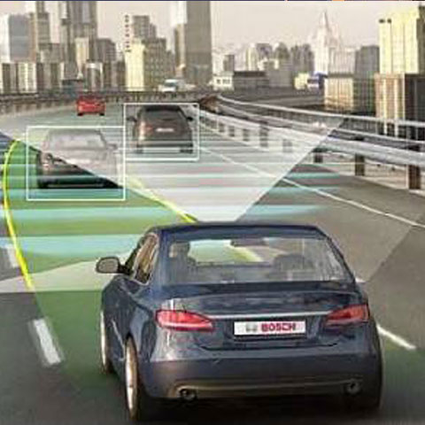
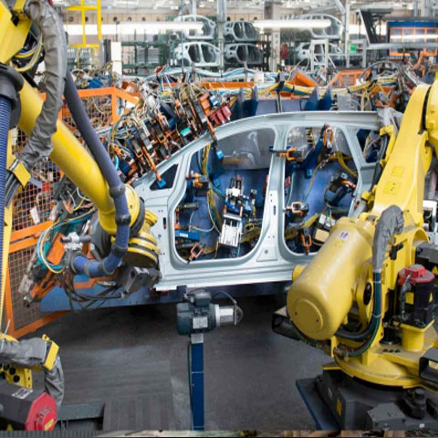
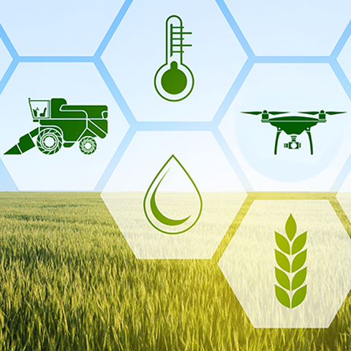
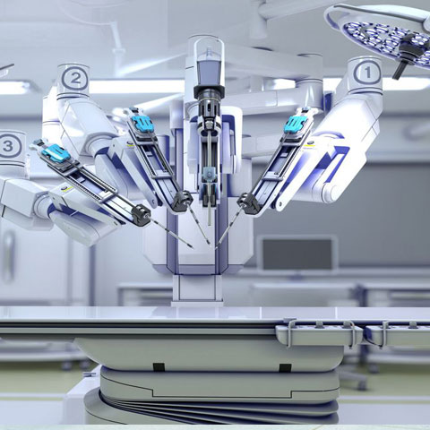
人工智能（AI）将是新的“电力资源”
（“Artificial Intelligence is the New Electricity” —— Andrew Ng）
Ⅳ: 智能时代
交通
制造
农业
医疗
电气时代：
智能时代：

Slide 7
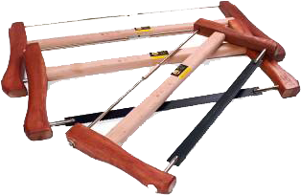
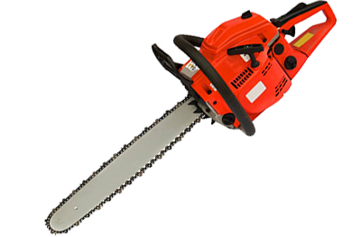
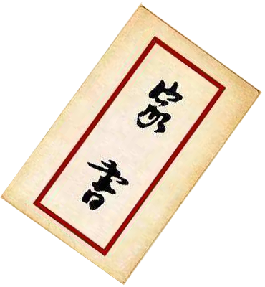


科技革命的动机：追求更加高效轻松的生产生活方式 （“懒”）
两种方式实现：
简化老的工作
建立新的连接
互联网

Slide 8
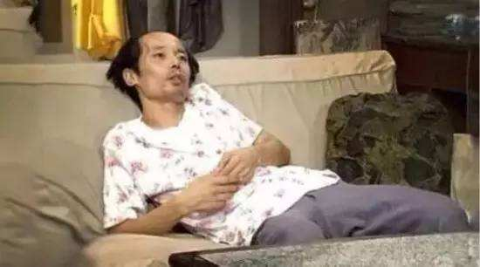

更“懒”的方式 ?
“自动化、智能化”
数据积累
互联网
（信息时代）
人工智能
（智能时代）

Slide 9
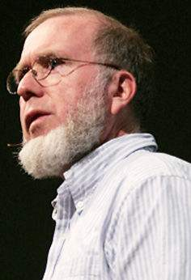
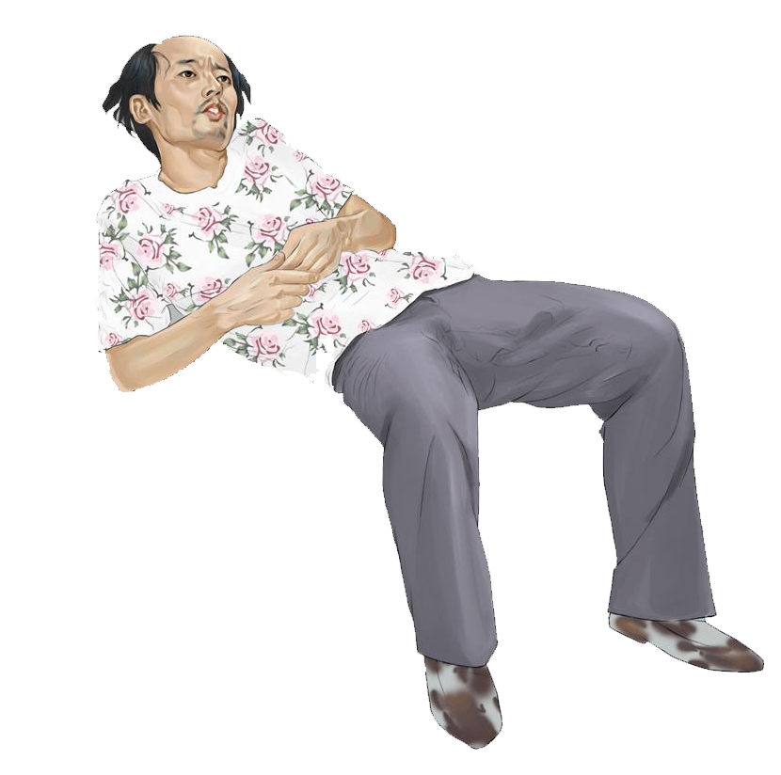
（电气革命） （AI科技革命）
electrify → cognify
以 (信息化)为基础
以 (自动化)为目标
以 (智能化)为特点
凯文·凯利
小结：AI

Slide 10
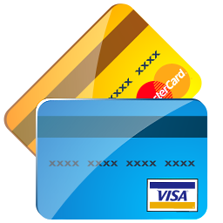
AI 能做什么？
目前商业应用主要是 x → y 模式
例如： 决策系统
个人消费信用数据 → 他会偿还吗？（0/1 银行）
Notes:
铺垫了这么多，下面让我们来看看 AI 现在到底能我们做什么

Slide 11

推荐系统
她的购买历史行为 → 她会购买吗？（阿里 百度 京东等）
他的阅读历史行为 → 他会点击吗？（今日头条、Chinaso等）
（←搜索系统）
Notes:
铺垫了这么多，下面让我们来看看 AI 现在到底能我们做什么

Slide 12

图像识别
图片 → 是猫还是狗（人脸识别：是不是逃犯 face++）
Notes:
铺垫了这么多，下面让我们来看看 AI 现在到底能我们做什么

Slide 13

语音识别
语音 → 文本 （Siri、科大讯飞、微信语音转文字）
Notes:
铺垫了这么多，下面让我们来看看 AI 现在到底能我们做什么

Slide 14
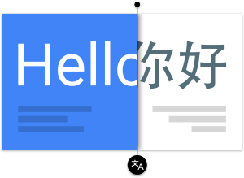
机器翻译
英文 → 中文
Notes:
铺垫了这么多，下面让我们来看看 AI 现在到底能我们做什么

Slide 15
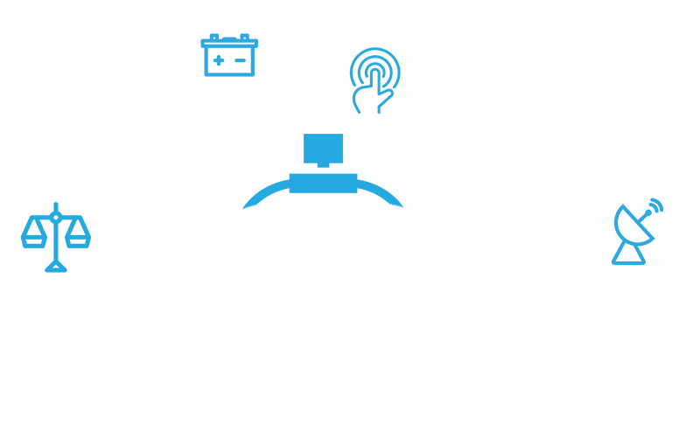
自动驾驶
摄像头/雷达数据 → 位置关系
Notes:
铺垫了这么多，下面让我们来看看 AI 现在到底能我们做什么

Slide 16
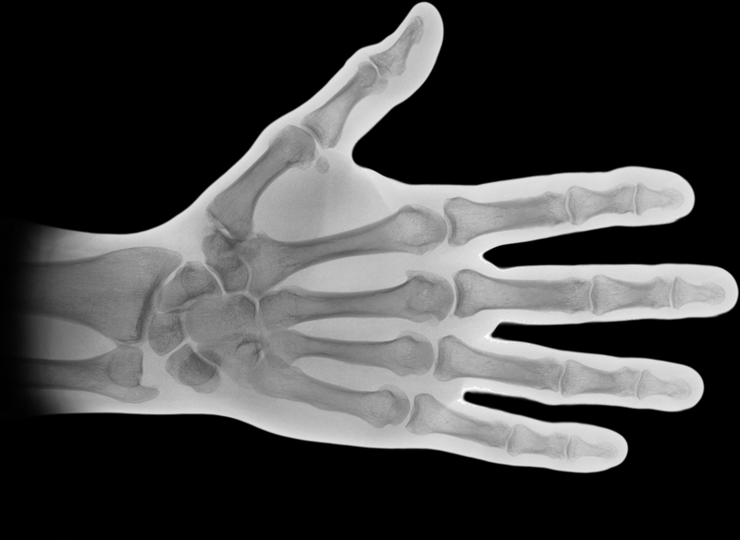
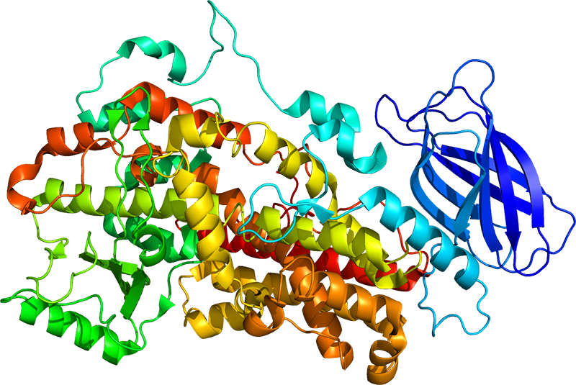
医疗应用
诊断数据 → 诊断结果（置信度）
分子信息 → 药物活性
Notes:
铺垫了这么多，下面让我们来看看 AI 现在到底能我们做什么

Slide 17
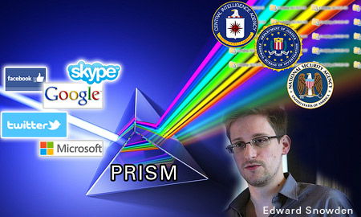
舆情防暴恐应用
邮件、通话等数据 → 风险预警
Notes:
铺垫了这么多，下面让我们来看看 AI 现在到底能我们做什么

Slide 18
信贷系统：个人消费信用数据 → 他会偿还吗？
推荐系统：你的购买历史行为 → 她会购买吗？
图像识别: 图片 → 是猫还是狗
语音识别：语音 → 文本
机器翻译：英文 → 中文
自动驾驶：摄像头/雷达数据 → 位置关系
医疗应用：诊断数据 → 诊断结果
舆情防暴恐应用：邮件、通话等数据 → 风险预警
x → y 模式：“监督式学习”
Notes:
铺垫了这么多，下面让我们来看看 AI 现在到底能我们做什么

Slide 19
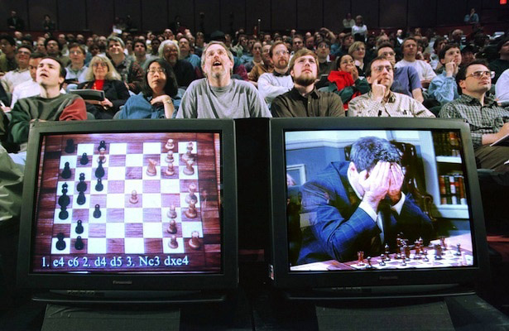
其他 AI 典型案例
deep blue （IBM ） 打败国际象棋人类冠军 1996

Slide 20
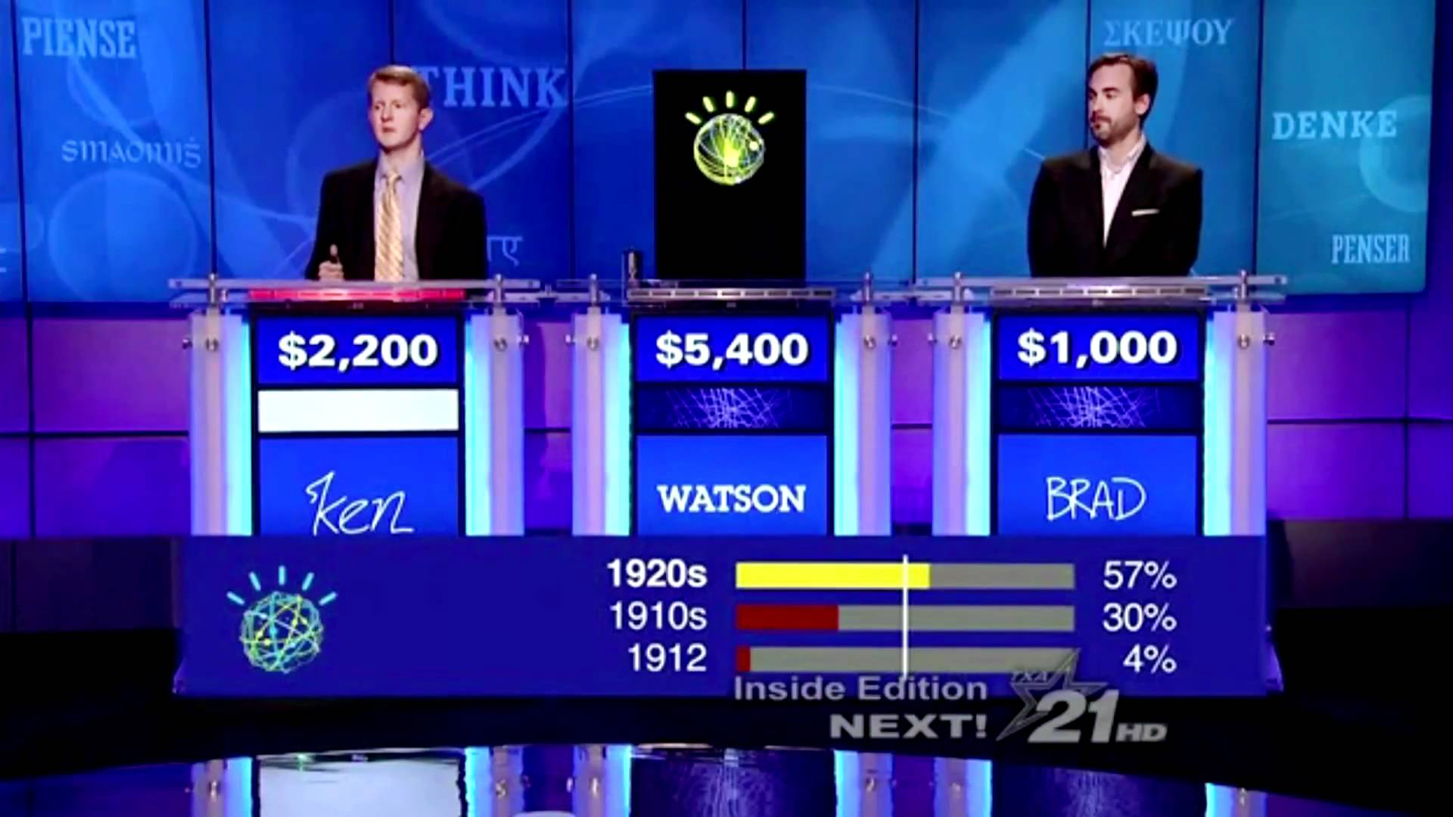
watson （IBM ） 打败答题游戏（Jeopardy）人类冠军 2011

Slide 21
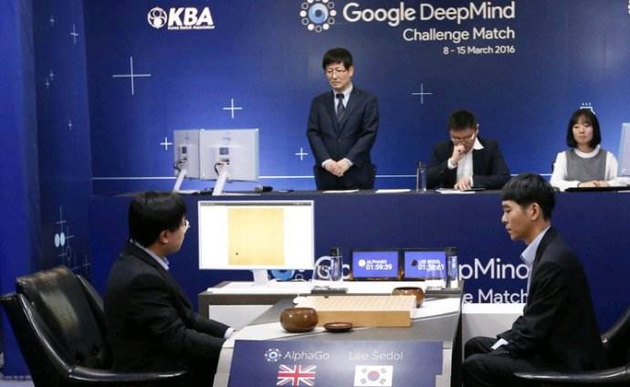
alphaGo （google ） 打败围棋人类冠军 2016

Slide 22
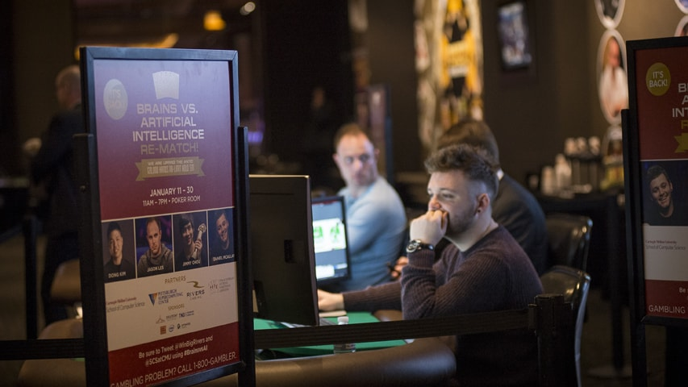
Libratus （CMU） 打败德州扑克人类冠军 2017
“半监督式学习”

Slide 23
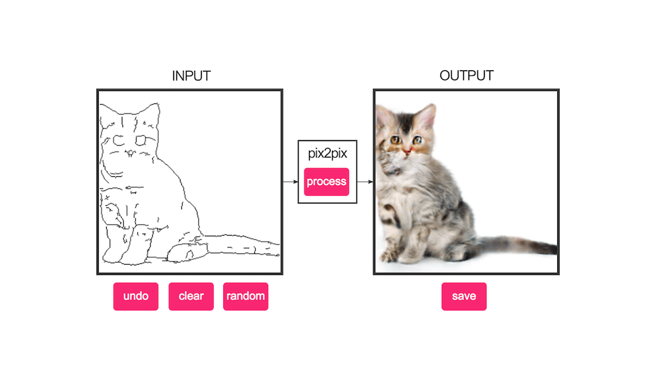
漫画创作（generative adversarial networks）
https://affinelayer.com/pixsrv/

Slide 24
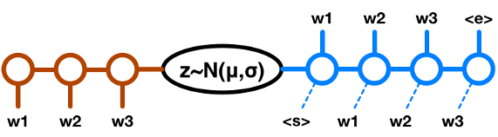
写诗机器人（Variational Autoencoder）
风起蒹葭苑，花开白帝城。
雪飘青峰下，月落洞庭春。
中原有弟子，国士自风流。
北阙南山外，京华万里游。
“无监督式学习”

Slide 25

AI 能做什么？
“一秒” 原则 ：凡是人类可以1秒内完成的任务，AI可完成（图像识别）
写小说，困难！（至少现在和可预见的将来很困难）

Slide 26
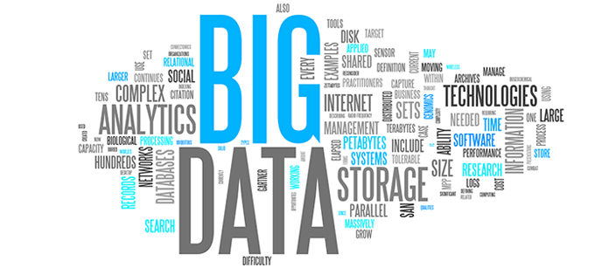
AI 能做什么？
“有料”原则：凡是可获得大量有效数据的任务，AI可完成 （机器翻译）
预测新药，较困难！（已知药物较少）
预测股票，很困难！（可能无解）

Slide 27
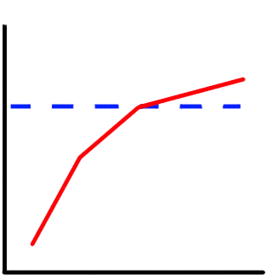
AI 性能和人类的关系
表现（performance）
原因：
1. 人类智能是一个极值参考
2. 数据是人类产生的
AI
人类
时间

Slide 28
小结：
AI 在众多领域已有重要应用
AI 性能和数据体量和质量紧密相关

Slide 29
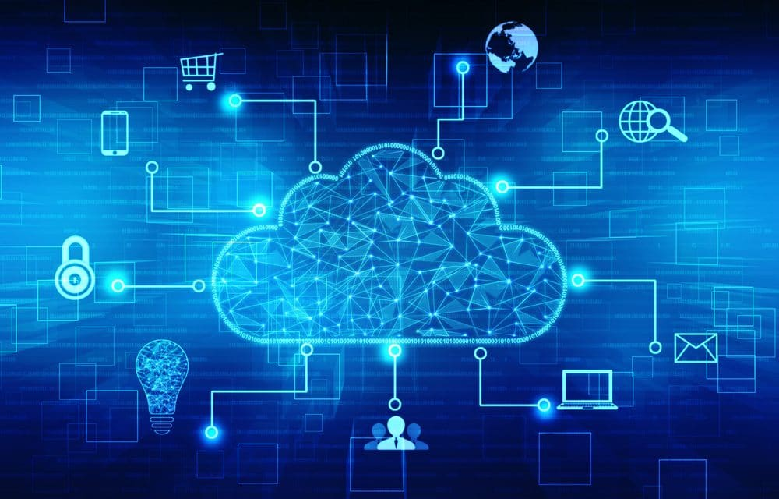
为什么AI 在互联网企业最先发展？
原因：
1. 信息化先锋，数据丰富
2. 算法的收益丰厚

Slide 30
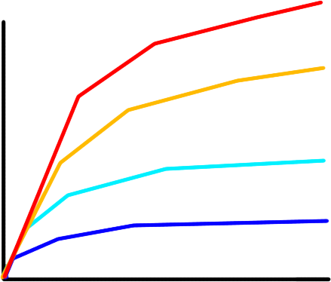
AI崛起的条件：数据、计算平台、算法一个不能少
AI 性能和数据、算法的关系
×
大规模AI算法
AI 为何现在崛起？
表现（performance）
中规模AI算法
Imagenet：14,197,122 图片
VGG 模型: 138,000,000 参数
小规模AI算法
传统算法
数据规模

Slide 31
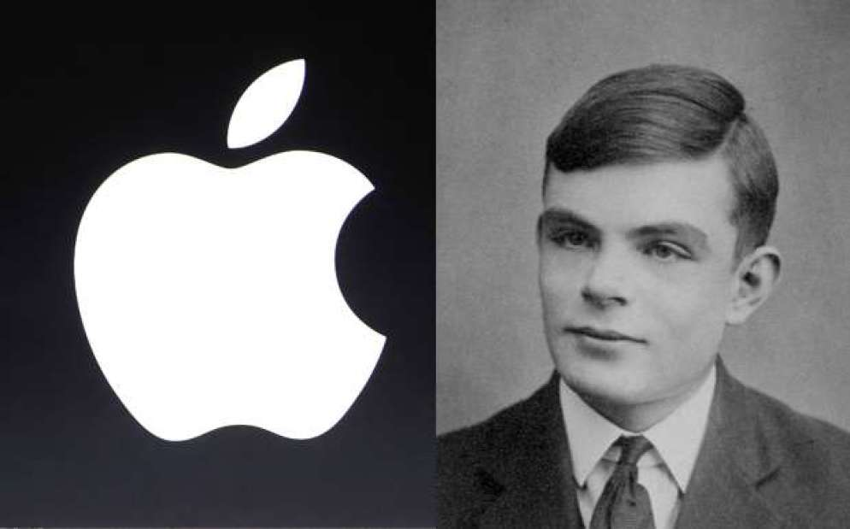

AI 历史简要回顾
1930s
图灵机概念提出

Slide 32
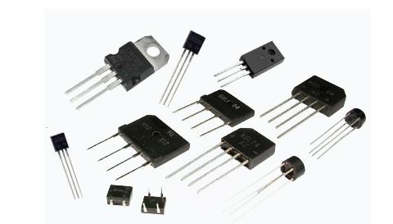
AI 历史简要回顾
1940s
晶体管诞生

Slide 33
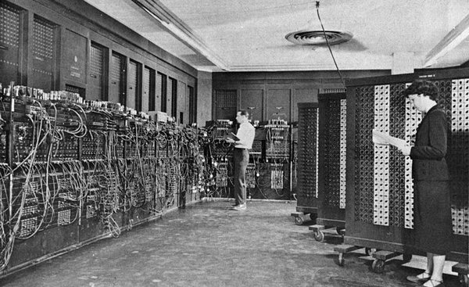
AI 历史简要回顾
1950s
冯洛伊曼架构，
晶体管计算机诞生

Slide 34
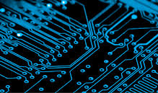
AI 历史简要回顾
1960s
集成电路（IC）诞生

Slide 35
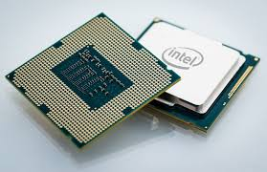
AI 历史简要回顾
1970s
微处理器（CPU）诞生

Slide 36
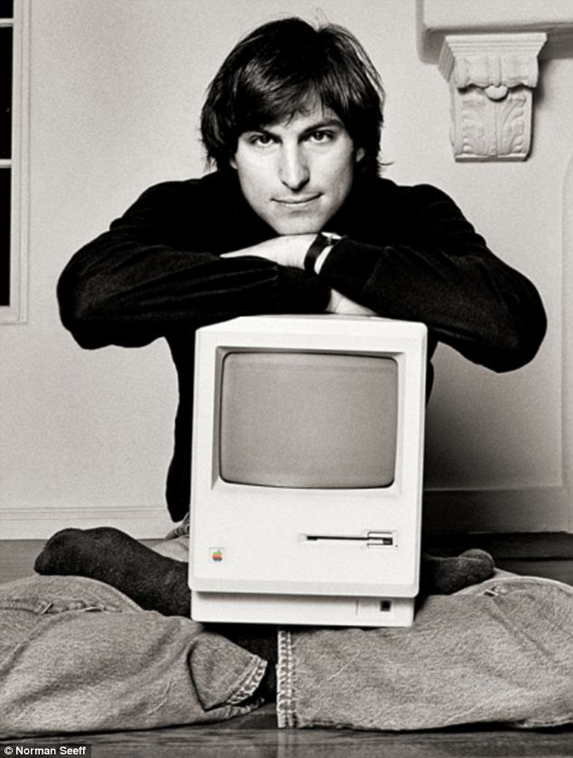
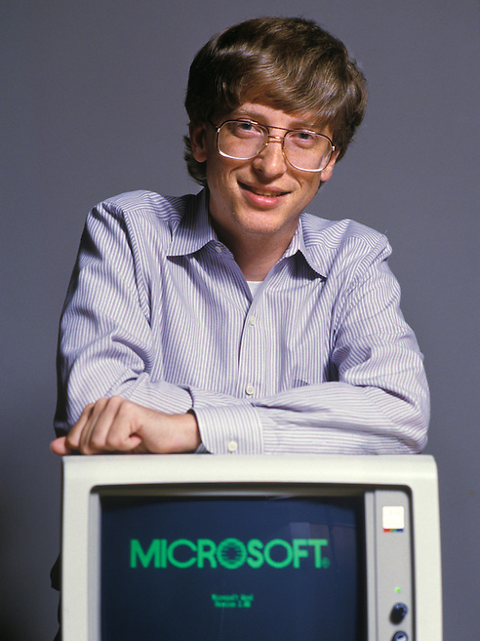
AI 历史简要回顾
1980s
显卡、个人电脑诞生

Slide 37
AI 历史简要回顾
1989
LeCun 提出 cnn 算法

Slide 38
AI 历史简要回顾
1999
显卡GPU性能突破（NVIDIA GeForce，黄仁勋）

Slide 39
AI 历史简要回顾
2001~
互联网行业复兴 （google，亚马逊，facebook，BAT等）

Slide 40
AI 历史简要回顾
2004
hadoop 与分布式计算崛起

Slide 41
AI 历史简要回顾
2006
DBN算法诞生， nn算法复兴 （Hinton）

Slide 42
AI 历史简要回顾
2009
Imagenet数据集诞生（李飞飞）

Slide 43
AI 历史简要回顾
2012
cnn 用于 Imagenet，分辨率超越人类（Hinton）

Slide 44
AI 历史简要回顾
1930s 图灵机概念提出；1940s 晶体管诞生；
1950s 冯洛伊曼架构和晶体管计算机诞生；
1960s 集成电路（IC）诞生；1970s 微处理器（CPU）诞生
1980s 显卡、个人电脑诞生
（1989年 LeCun 提出cnn网络）
1990年 万维网（www）诞生
1999年 显卡GPU性能突破（NVIDIA GeForce，黄仁勋）
2001年 互联网行业复兴 （google，亚马逊，facebook，BAT）
2004年 hadoop与分布式计算、云计算崛起
2006年 DBN算法诞生， nn复兴
2009年 Imagenet数据集诞生（李飞飞）
2012年 cnn 用于 Imagenet（Hinton 分辨率超越人类）
平台
算法
平台&数据
平台
数据
平台
算法
数据
算法

Slide 45
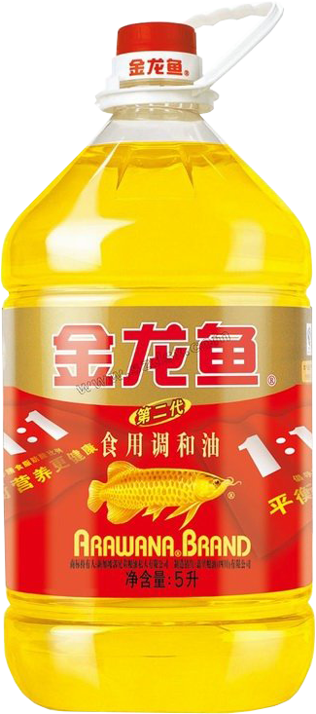
AI 为何现在崛起？
数据丰富
算法突破
HPC平台成熟
3个条件
1:1:1

Slide 46
AI 最新趋势
摩尔定律： CPU芯片的性能，约每隔18-24个月便会增加一倍
AI摩尔定律：2012年起，最大AI模型规模，每3.5月增长1倍

Slide 47
AI 最新趋势
HPC(云计算、挖矿GPU)、物联网、量子计算和AI的发展彼此促进
进化算法、对抗学习等“高阶”算法的出现，让AI崛起更有想象空间

Slide 48
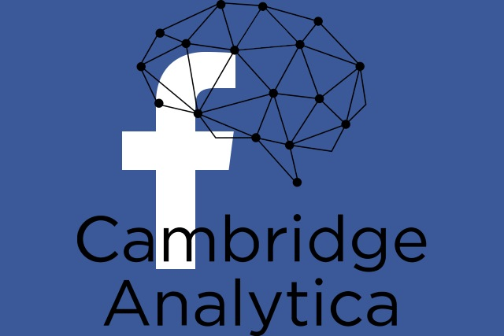
AI 崛起危险吗？
美国大选和 Cambridge Analytica

Slide 49
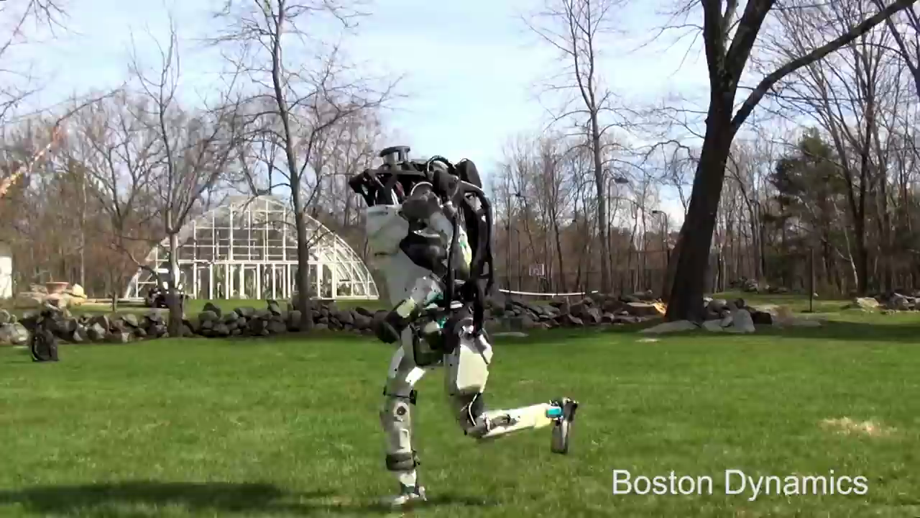
AI 崛起危险吗？
boston dynamics

Slide 50
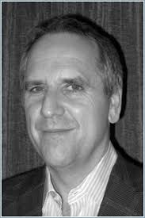
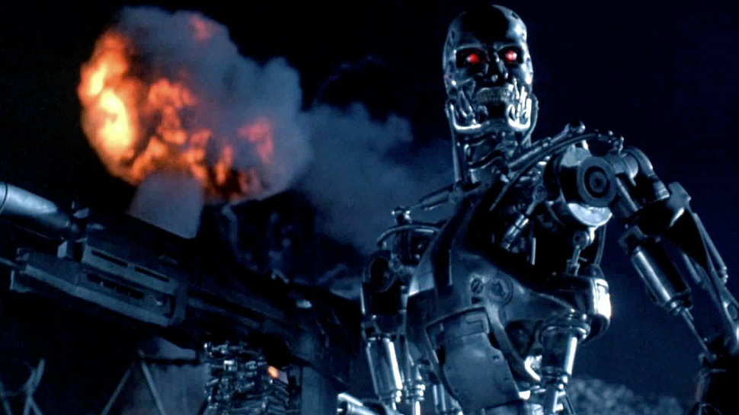
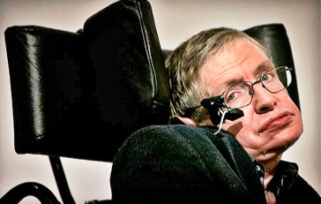
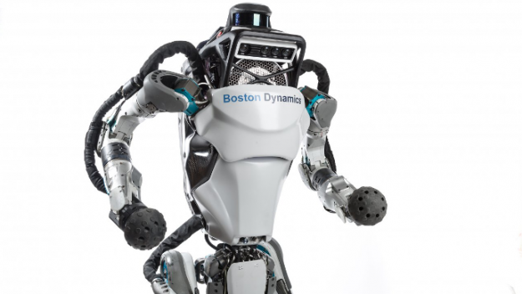



AI崛起危险吗？
Jordan
vs
Hawking
Bengio
Musk
Zuckerberg

Slide 51
什么是AI？
(AI 技术简介)

Slide 52
AI 按实现方式分类
AI早期：机械执行，依赖指定的程序 （if then 模式）
AI当前：依赖数据，根据任务自动调节参数 （learning 模式）
“机器学习” （machine learning）≈ AI
“混合模式”：例如 chatbot

Slide 53
机器学习按数据特征分类
监督式(supervised)： 分类、回归等问题，如图像识别
半监督式(semi-supervised)： 强化学习问题，如玩游戏
无监督式 (unsupervised)：generative 问题，如画画

Slide 54
机器学习按建模思想分类
符号主义：1980s，知识图谱
贝叶斯流派：1990s，马可夫链、LDA等概率模型
联结主义：2000后，神经网络
进化主义：遗传算法
Analogizer：SVM、条件极值算法

Slide 55


神经网络算法简介
神经元
神经网络
仅仅是“神似”，没有更多生物学含义

Slide 56

一个例子
房价
“数据拟合”
大小
房价
大小

Slide 57
一个例子
大小
大小
房价
房价
房间数

Slide 58
一个例子
大小
大小
房价
可容纳人数
房价
房间数
房间数

Slide 59
一个例子
“数据拟合”
大小
可容纳人数
大小
房间数
可容纳人数
房价
距离地铁远近
房价
地段
周边学校质量
房间数
社区人均收入

Slide 60
AI崛起危险吗？
大体上仅处于起始感知（inception）阶段，而缺乏“思考”能力
“专家系统”较成熟，“通用智能”远未达到（缺乏“自我学习、反省”能力）
不比过于担心 “火星人口” 问题

Slide 61
AI 对我们生活的具体影响？ （AI 的问题、机遇和门槛）

Slide 62
AI 可能存在的问题
错误隐蔽：debug 困难（“黑匣子”）
“副作用”隐蔽：例如杀熟、歧视有前科的人等等（算法角度是正确的）

Slide 63

AI 让更多人失业？
电气时代：电子产品的开发、维修、测试
信息时代：互联网产品的开发、测试、运维
AI时代： AI产品的开发、测试、运维
“赶马车” → “开汽车”
“IT 产品经理” → “AI 产品经理”
“搬砖” → “标注数据”
“生产力”上升的变革，会导致阵痛，但最终会云淡风轻！

Slide 64
AI 的机遇与门槛
客户
+ 算法公开、平台公开！
+ 细分场景应用众多！
+ 数据是门槛（一旦形成优势，难以追赶）
AI 知识庞杂、未完全系统化、人才匮乏
产品
数据

Slide 65

谢谢！
Q&A

